Slide 1
GAZDASÁGI VÁLSÁG MAGYARORSZÁGON
Schlett András

Slide 2
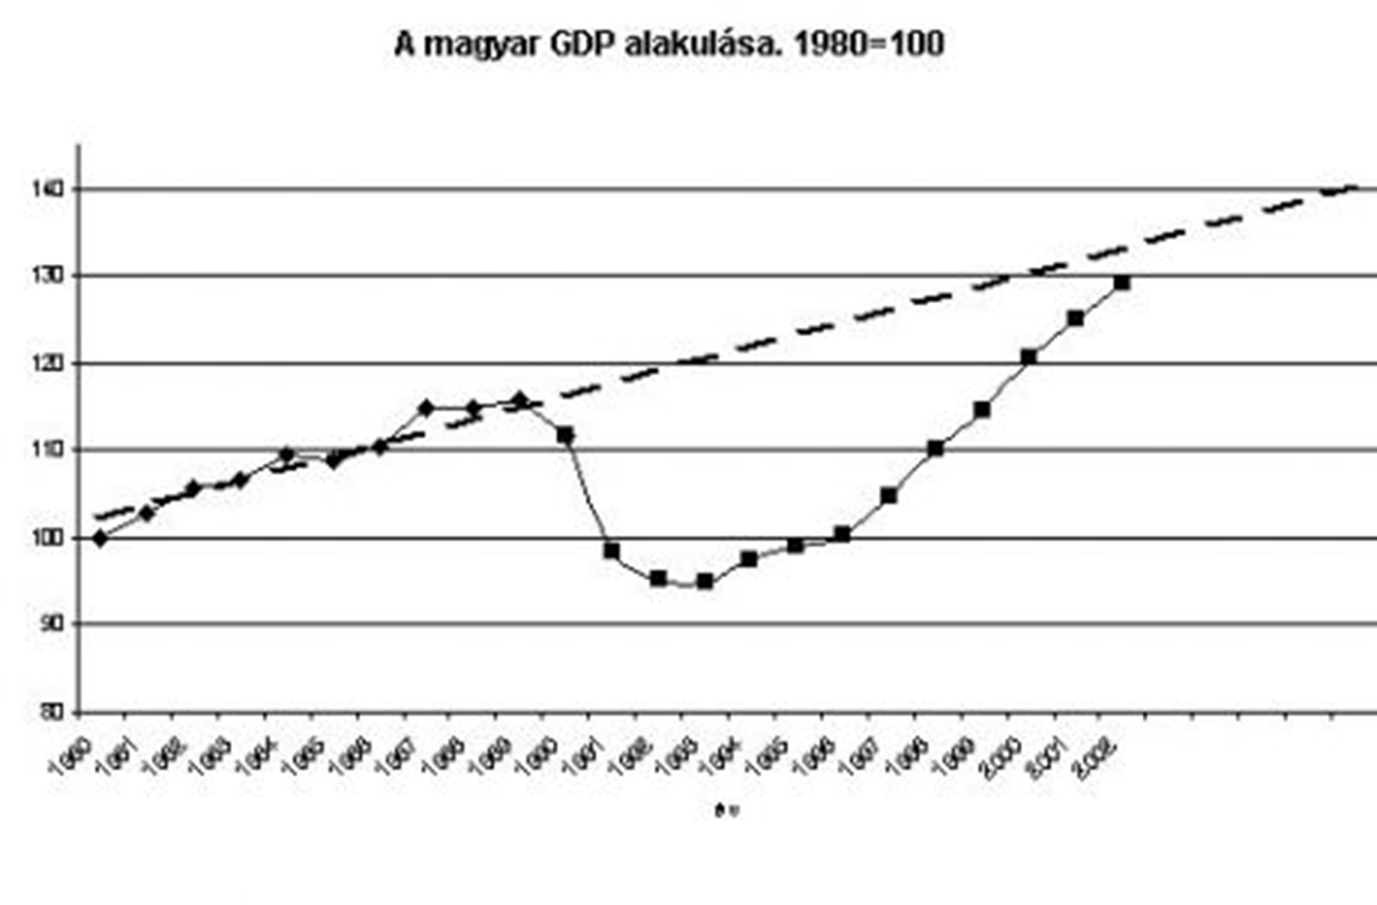

Slide 3
2008. ősz
Adósságválság: befagy az állampapírpiac, eladói nyomás
Valutaválság: külföldiek jelentős tőkekivonást hajtanak végre. Zuhan a forintárfolyam
Bankválság: a bankok egyre nehezebben jutnak devizaforráshoz a bankközi piacon

Slide 4
Az ország sebezhetősége három fő okra vezethető vissza
I. Adóssággeneráló fiskális politika
II. Elégtelen devizatartalék
III. Banki devizahitelezés

Slide 5
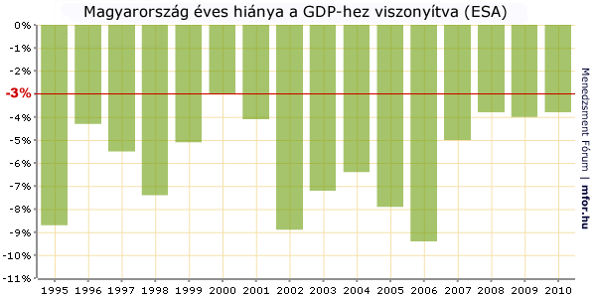
I.

Slide 6
DEWIL

Slide 7
II. Elégtelen devizatartalék
A devizatartalékok szintjének megállapítására csupán néhány "hüvelykujj-szabály" létezik a szakirodalomban:
Az egyik ilyen szabály értelmében a devizatartalékoknak fedezniük kell az ország háromhavi importszámláit.
a devizatartalékoknak fedezniük kell az ország rövid lejáratú, azaz egy éven belül lejáró külső adósságát.

Slide 8
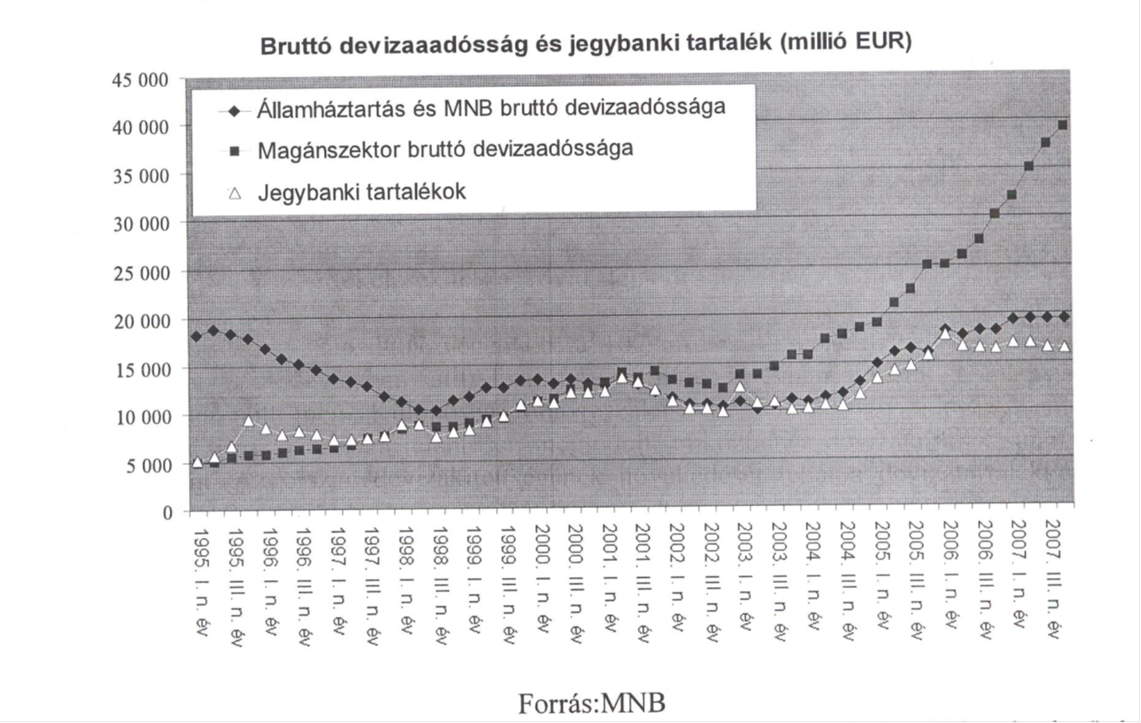

Slide 9
III. Devizahitelezés
Államilag támogatott lakáshitelek megszüntetése a 2002-es választások után
Belföldi és külföldi kamatok közötti különbség növekedése
Carry trade ügyletek

Slide 10
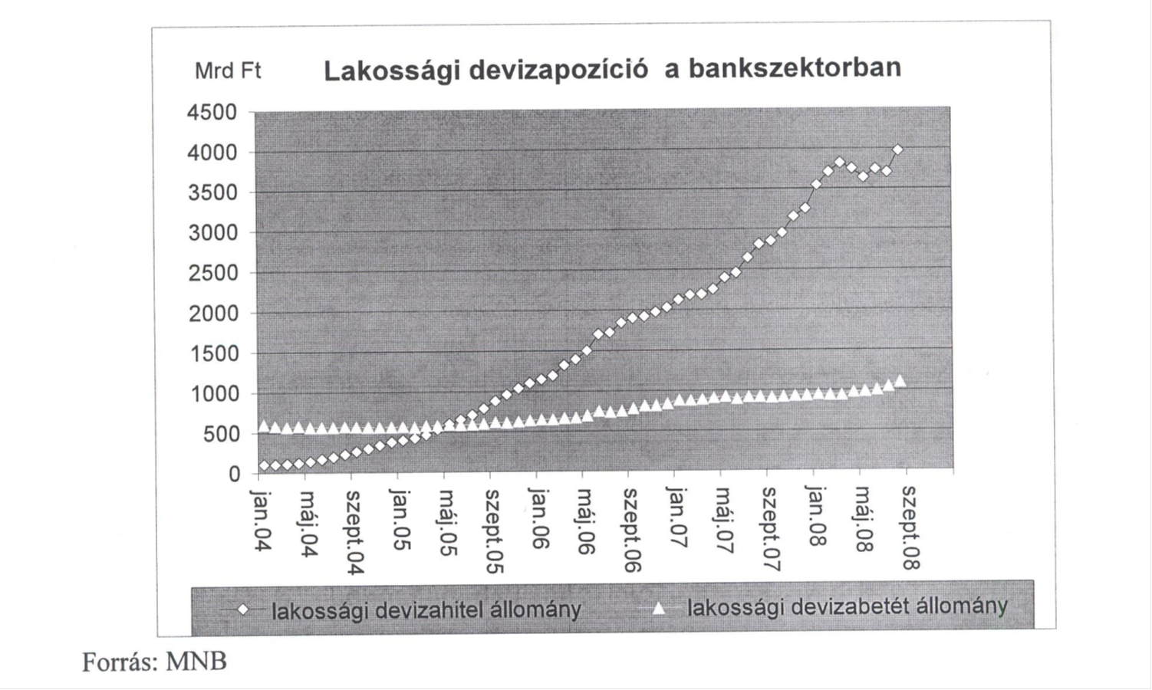

Slide 11
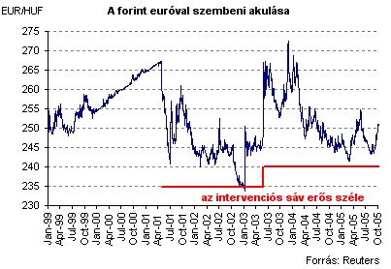
A forint euróval szembeni alakulása

Slide 14
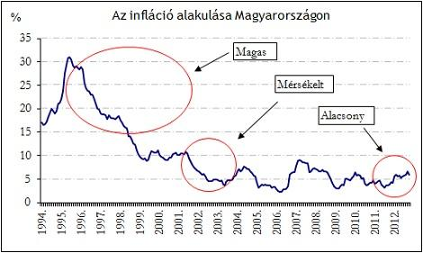

Slide 16
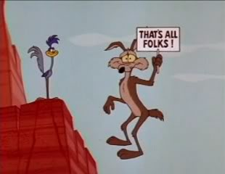
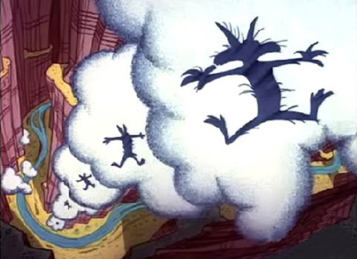
„Minsky moment” ☹☹

Slide 17
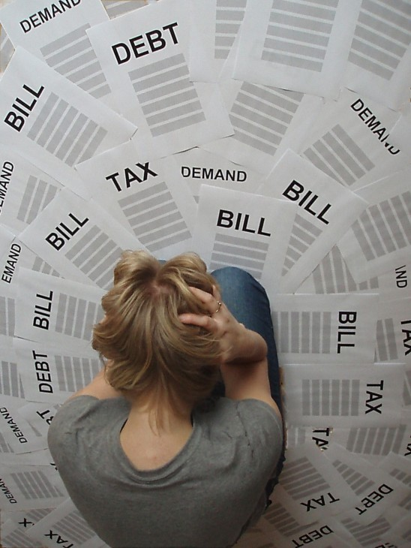
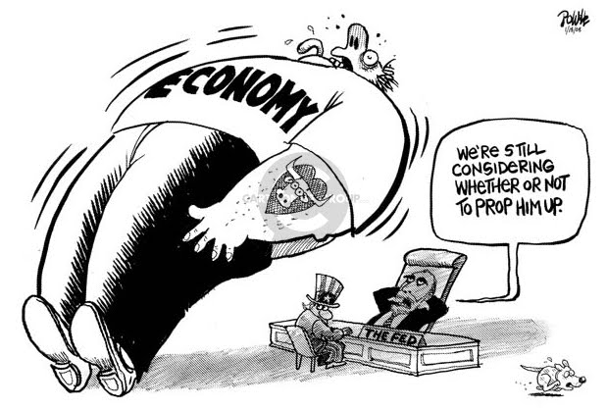
Válság megoldása
3 az 1-ben válság
A válságelemek egymást erősítik
A válság egyik elemének a kezelése kedvezőtlenül hat a másikra
Adósságdefláció ☹☹☹

Slide 18
IMF megállapodás
PRO
KONTRA
Végső menedék
Alacsonyabb kamat
Bizalmat kelt
Rövid lejárat
Nincs szuverenitás
Tüneti kezelés (a hosszú távú fenntarthatóság nem megoldott)

Slide 19
Főbb tanulságok
Mindenfajta mesterséges konjunktúra-teremtésért később (súlyos válsággal) meg kell fizetni.
Belső megtakarítások nélkül, csak időben elhalasztott adósságok homokváraira lehet építeni a konjunktúrát erősítő politikát.

Slide 20
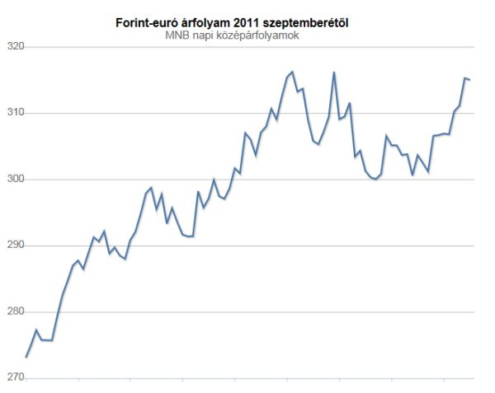
2011-es forintválság

Slide 21
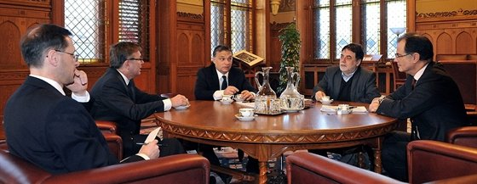
Kiváltó okok /2011. szept.-2012. jan./:
Végtörlesztési törvény, veszteséget okoz a bankoknak, csökkentik a hitelkihelyezéseiket (növekedési áldozat)
A végtörlesztés a bankok részéről devizakeresletet gerjeszt, ami a forint gyengüléséhez vezet
Spekuláció
Nov. 17.: A kormány tárgyalna az IMF-vel
Nov. 25.: a Moody’s hitelminősítő befektetésre nem ajánlott kategóriába minősíti le az országot
Dec. 15. Napirendre kerül az MNB és a PSZÁF összevonása
Dec. 30. A parlament elfogadja a 2012. január elsejétől hatályos új jegybanktörvényt
A Fitch Ratings is bóvli kategóriába sorolja a magyar államadósságot
2012. január 6. Másfél év után először ül egy asztalhoz Orbán Viktor kormányfő, Simor András jegybankelnök és Matolcsy György.
IMF tárgyalások lebegtetése

Slide 22
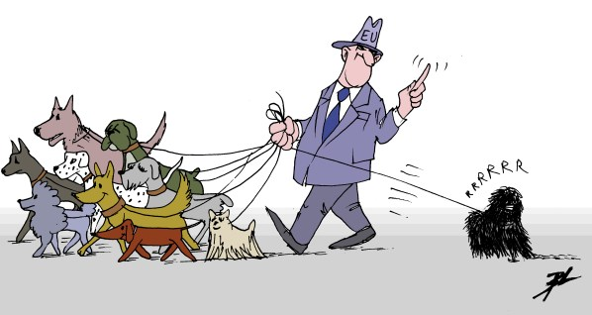
EU vizsgálat Magyarország ellen

Slide 23
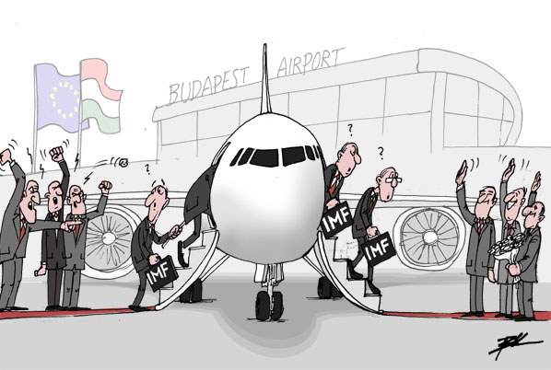
„IMF-stratégia”

Slide 24
Irodalom
Asztalos László: A devizahitelek gazdaságot erősítő kezelése. In: Válság és gazdaságpolitika. Heller Farkas Füzetek. PPKE. JÁK. 2012.
HOLMÁR Krisztina (2012): Mérlegen a valóság, avagy a magyar devizahitelezés nyertesei és/vagy vesztesei. (Hitelintézeti szemle. Különszám) http://www.bankszovetseg.hu/?informacio=hitelintezeti-szemle
Mosolygó Zsuzsa: Eredendő bűnök – Magyarország és a pénzügyi válság. http://www.akk.hu
NÁDASI Levente (2011): Válság, következmények és feladatok (Közgazdasági Szemle, LVIII évf., 2011. június
PSZÁF (2012/3): Gyorselemzés a végtörlesztésről. (2012. március 12.) http://www.pszaf.hu/data/cms2334451/gyorselemzes_vegtorlesztes_120312.pdf
http://poligraf.blog.hu

